Slide 1
Информационный обзор экскурсий и занятий
В рамках реализации проекта «школа юного инженера»
МБДОУ «ДС № 2 г. Челябинска», 2022-2023 уч. год

Slide 2
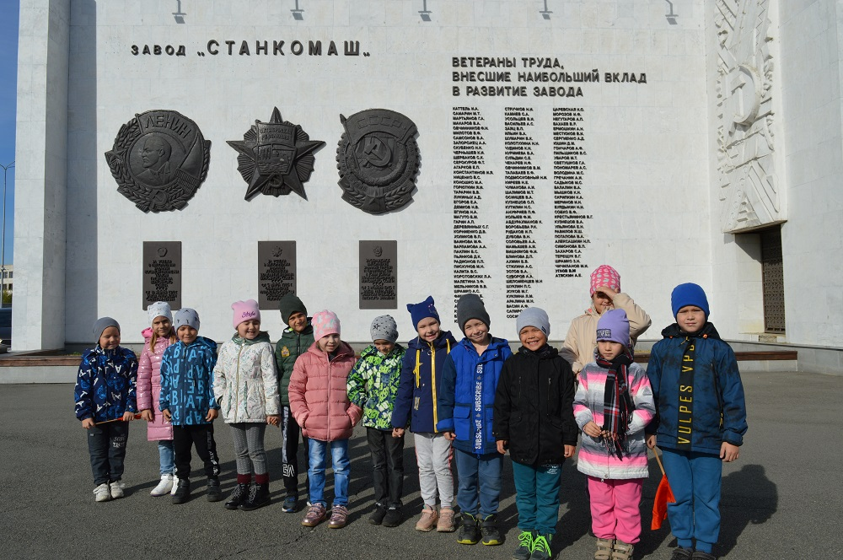
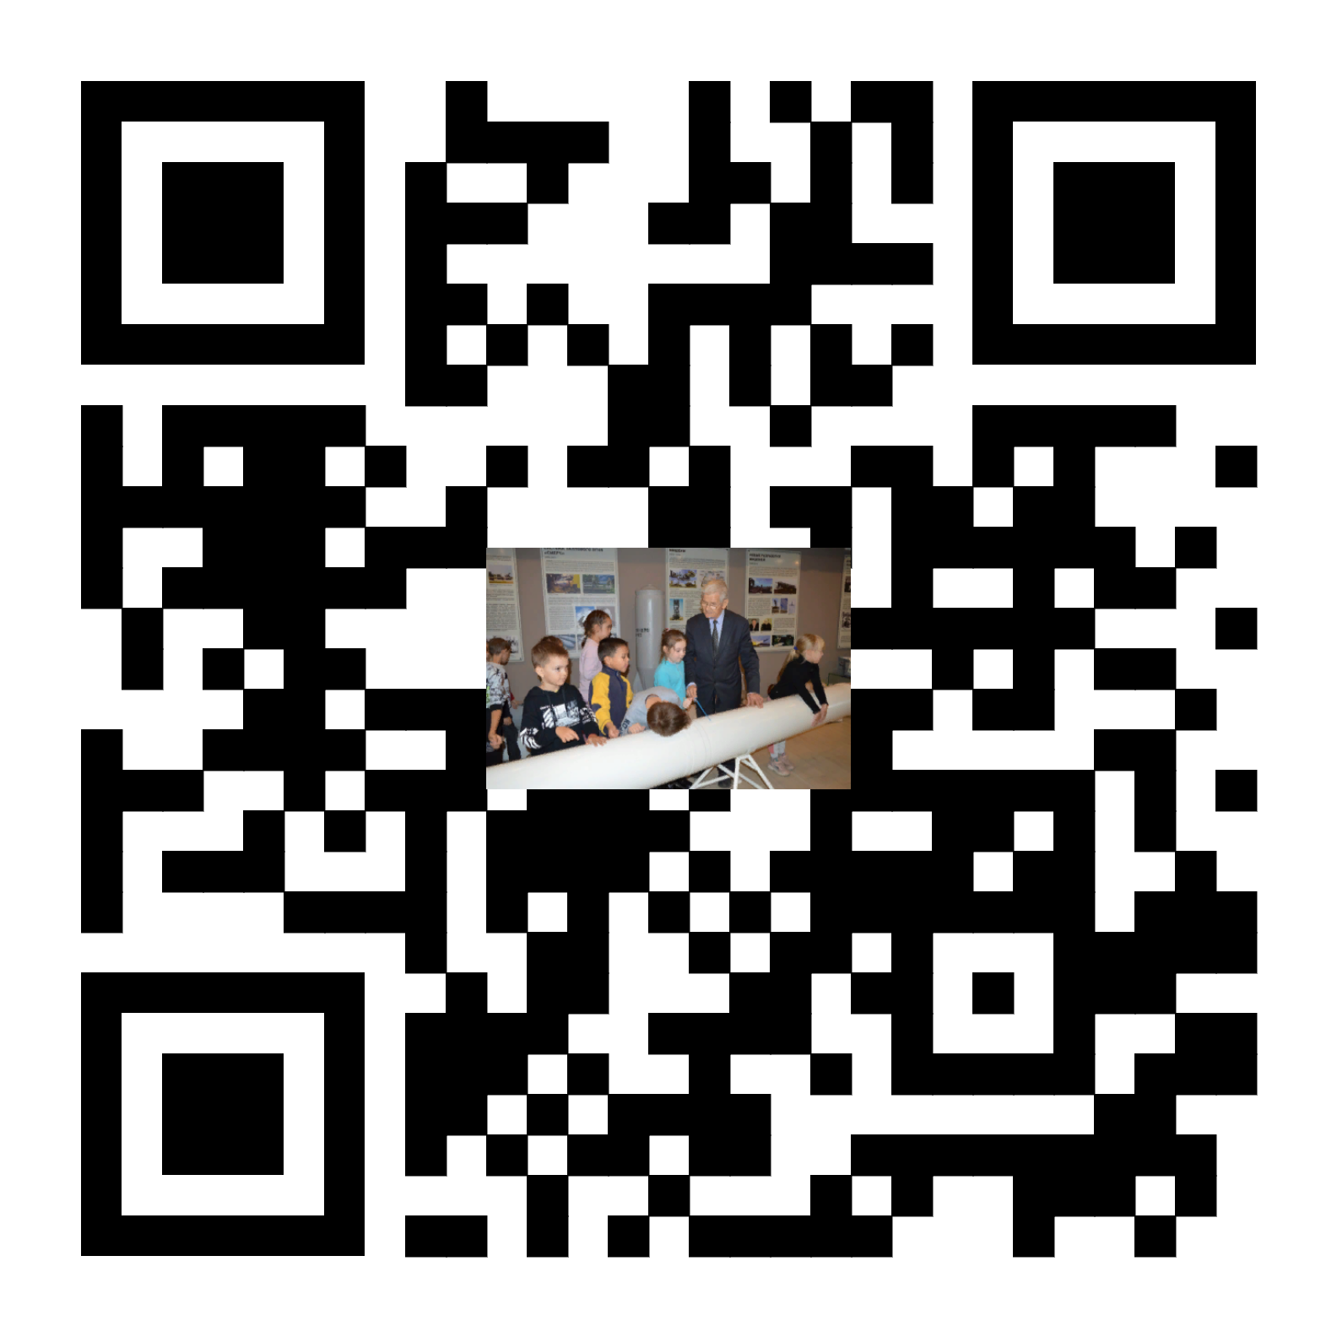
ЭКСКУРСИЯ В МУЗЕЙ ТРУДОВОЙ И БОЕВОЙ СЛАВЫ ЗАВОДА "СТАНКОМАШ"
10 октября 2022 года воспитанники МБДОУ «ДС № 2 г. Челябинска» в рамках участия в региональном проекте "День профессии" побывали на экскурсии в Музее трудовой и боевой славы завода «Станкомаш». Воспитанники познакомились с историей создания завода. Экскурсовод рассказала о работе завода «Станкомаш» во время Великой Отечественной войны. Инженер-конструктор Помазан Герман Александрович рассказал о продукции завода. Детям представилась возможность реально прикоснуться к некоторым экспонатам музея.

Slide 3
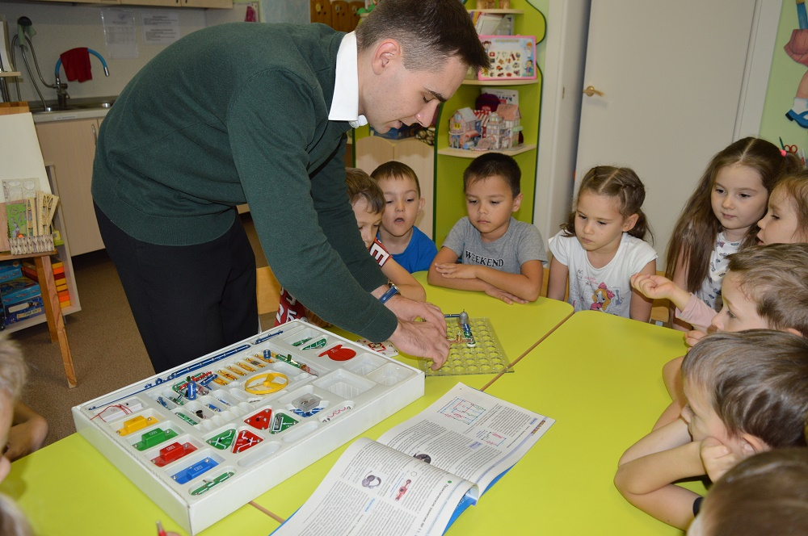
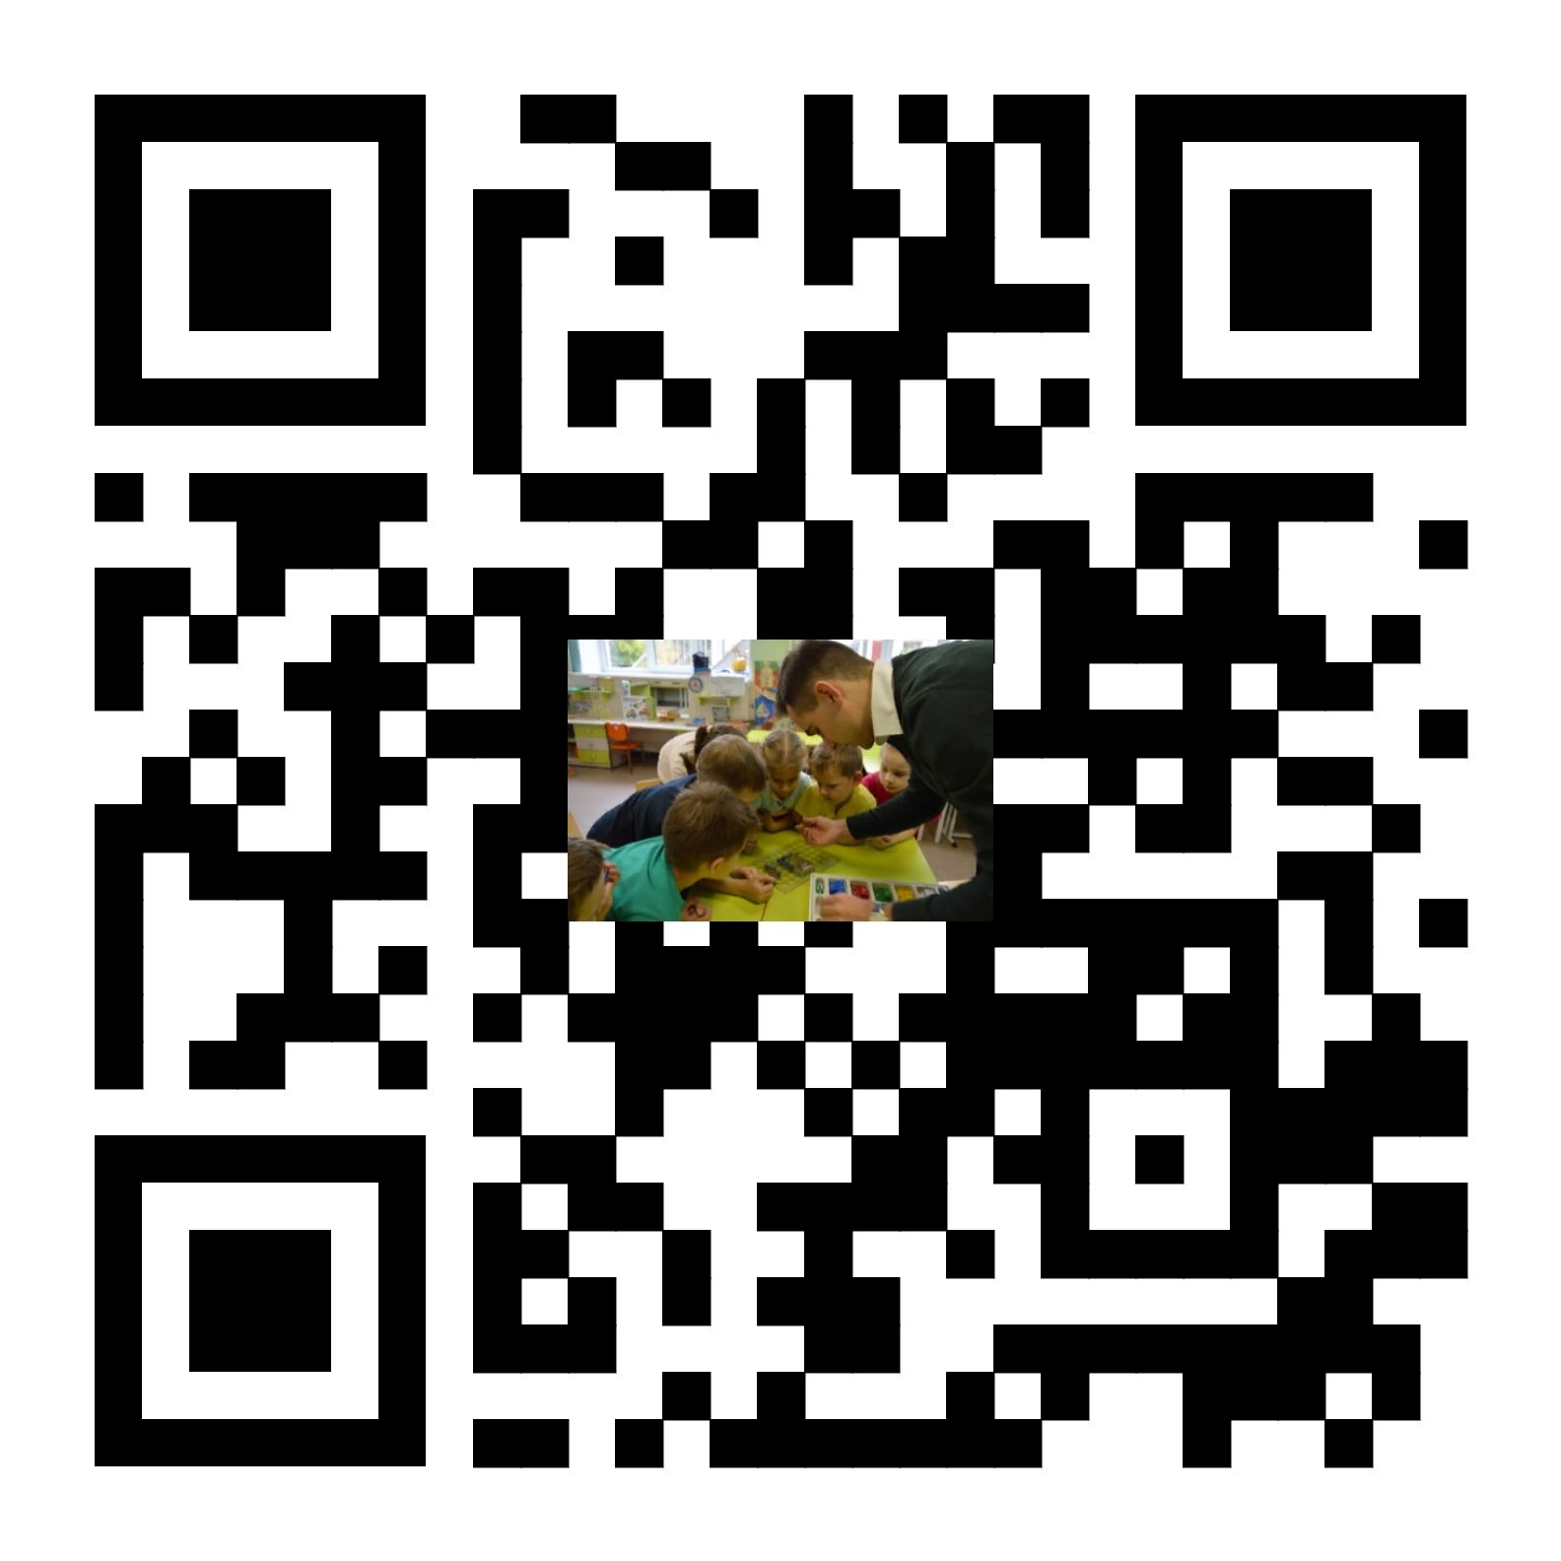
ЗАНЯТИЕ "ЗНАКОМСТВО С ПРОФЕССИЕЙ ИНЖЕНЕР-КОНСТРУКТОР"
12 октября 2022 года в подготовительной группе № 11 открылась "Школа юного инженера". Воспитанники группы посетили первое занятие школы на тему: "Знакомство с профессией - инженер", на котором студент 4 курса ФГАОУ ВО "Южно-Уральский государственный университет (национальный исследовательский университет)" Глинских Валерий Алексеевич дал первоначальные сведения о профессии "Инженер-конструктор". Рассказал об основных этапах работы инженера-конструктора. На занятии ребята попрактиковались в сборке электрических цепей.

Slide 4
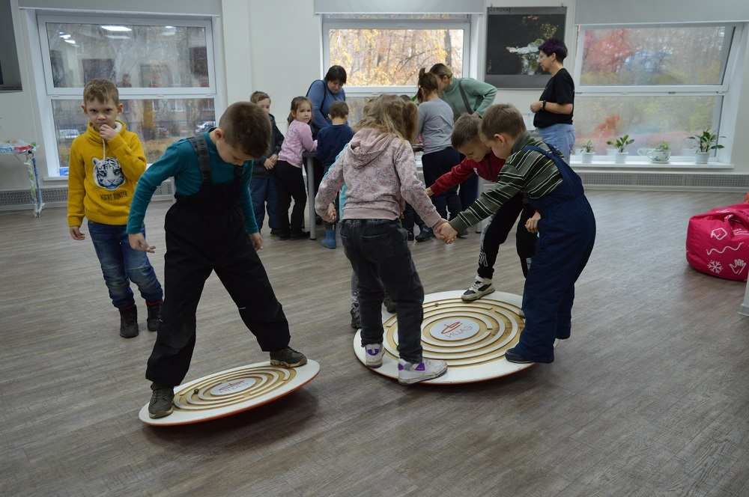
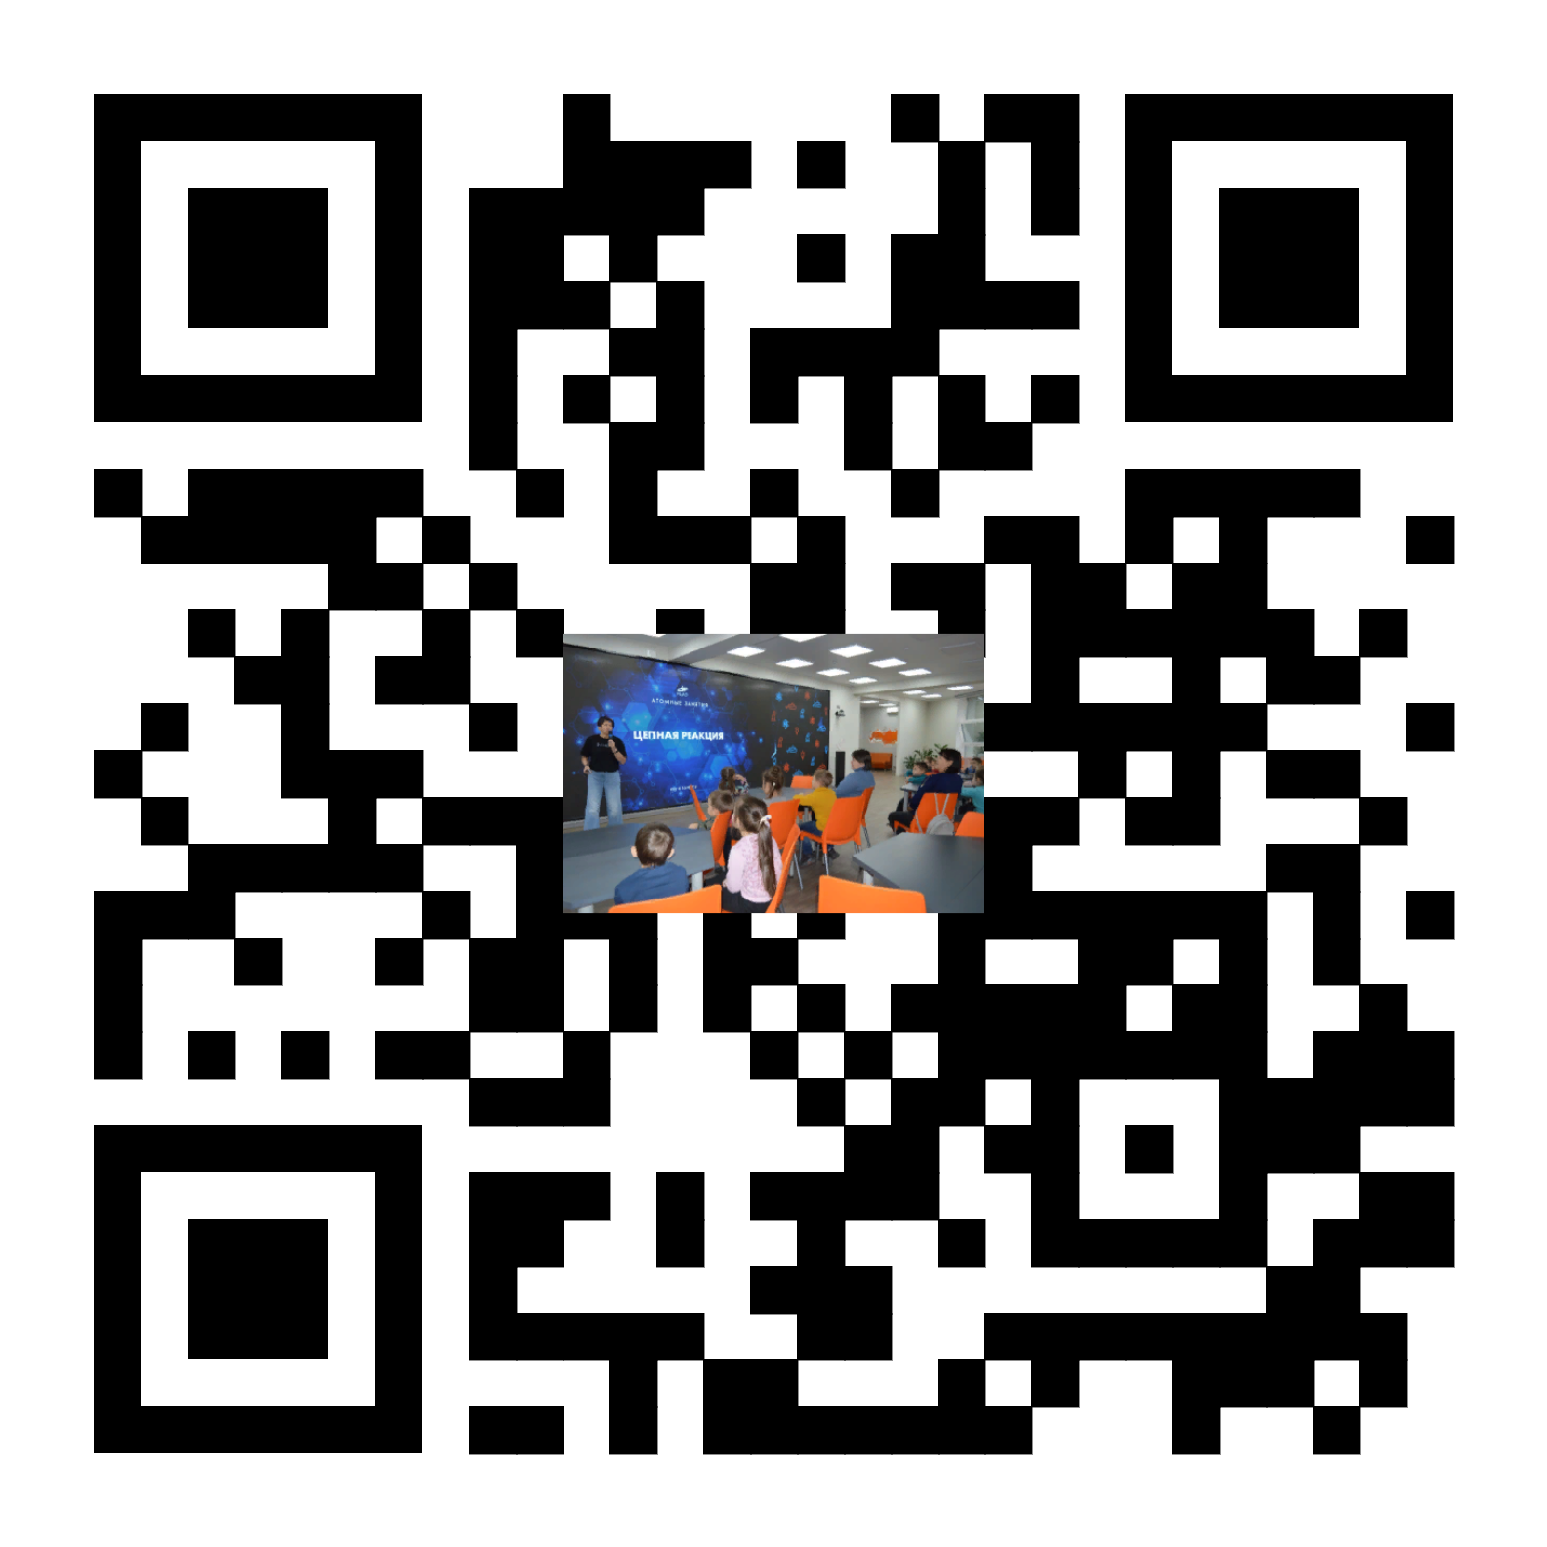
ЭКСКУРСИЯ-ЗАНЯТИЕ В ИНФОРМАЦИОННОМ ЦЕНТРЕ АТОМНОЙ ЭНЕРГИИ В
Г. ЧЕЛЯБИНСКЕ
25 октября 2022 года воспитанники подготовительной группы № 11 в рамках "Школы юного инженера" посетили Информационный центр атомной энергии в г. Челябинске. Ребята узнали, как измеряют уровень радиации, как превращается энергия пара в электричество, провели несколько опытов, используя принципы цепной реакции. А также продолжили занятия с помощью электронного конструктора "Знаток".

Slide 5
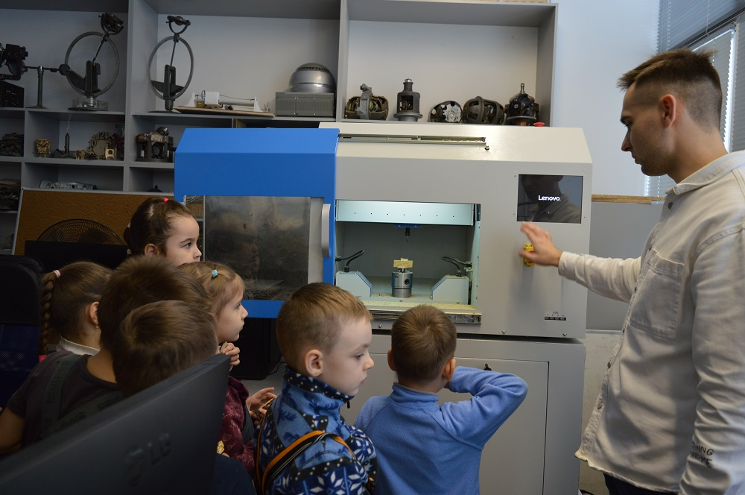
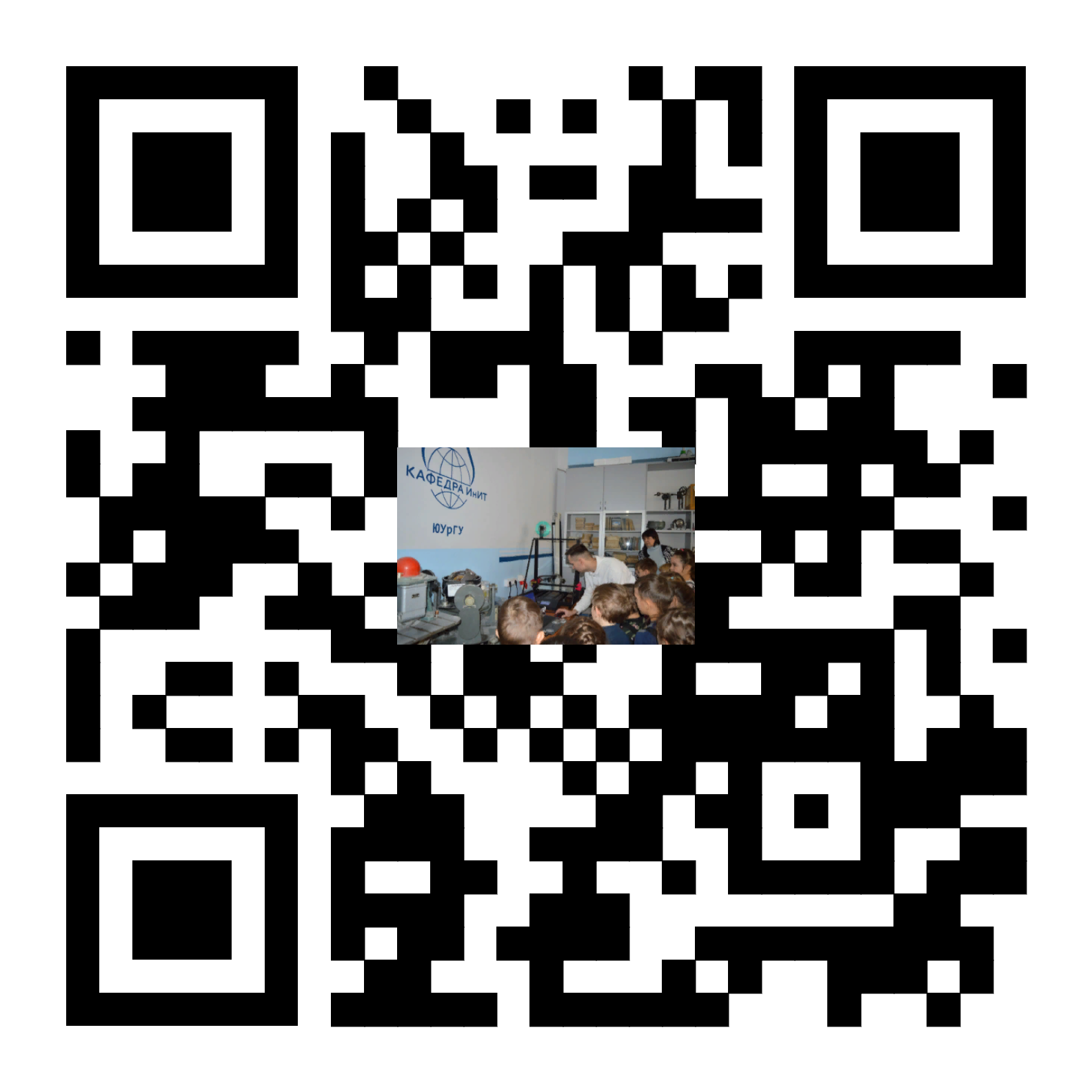
ЭКСКУРСИЯ-ЗАНЯТИЕ
"В ИНЖЕНЕРЫ Я ПОЙДУ. ПУСТЬ МЕНЯ НАУЧАТ"
24 ноября 2022 года в рамках "Школы юного инженера" воспитанники подготовительной группы № 11 посетили учебный класс кафедры ИнИт ЮУрГУ. На экскурсии-занятии "В инженеры я пойду. Пусть меня научат" куратор Валерий Алексеевич познакомил ребят с основами проектирования изделий. Дети смогли принять участие в программировании моделей, а также увидеть процесс печати готового изделия, работу станков ЧПУ и лазерной резки. В конце занятия все ребята получили фигурку Нолика, в создании которого они приняли непосредственное участие.

Slide 6
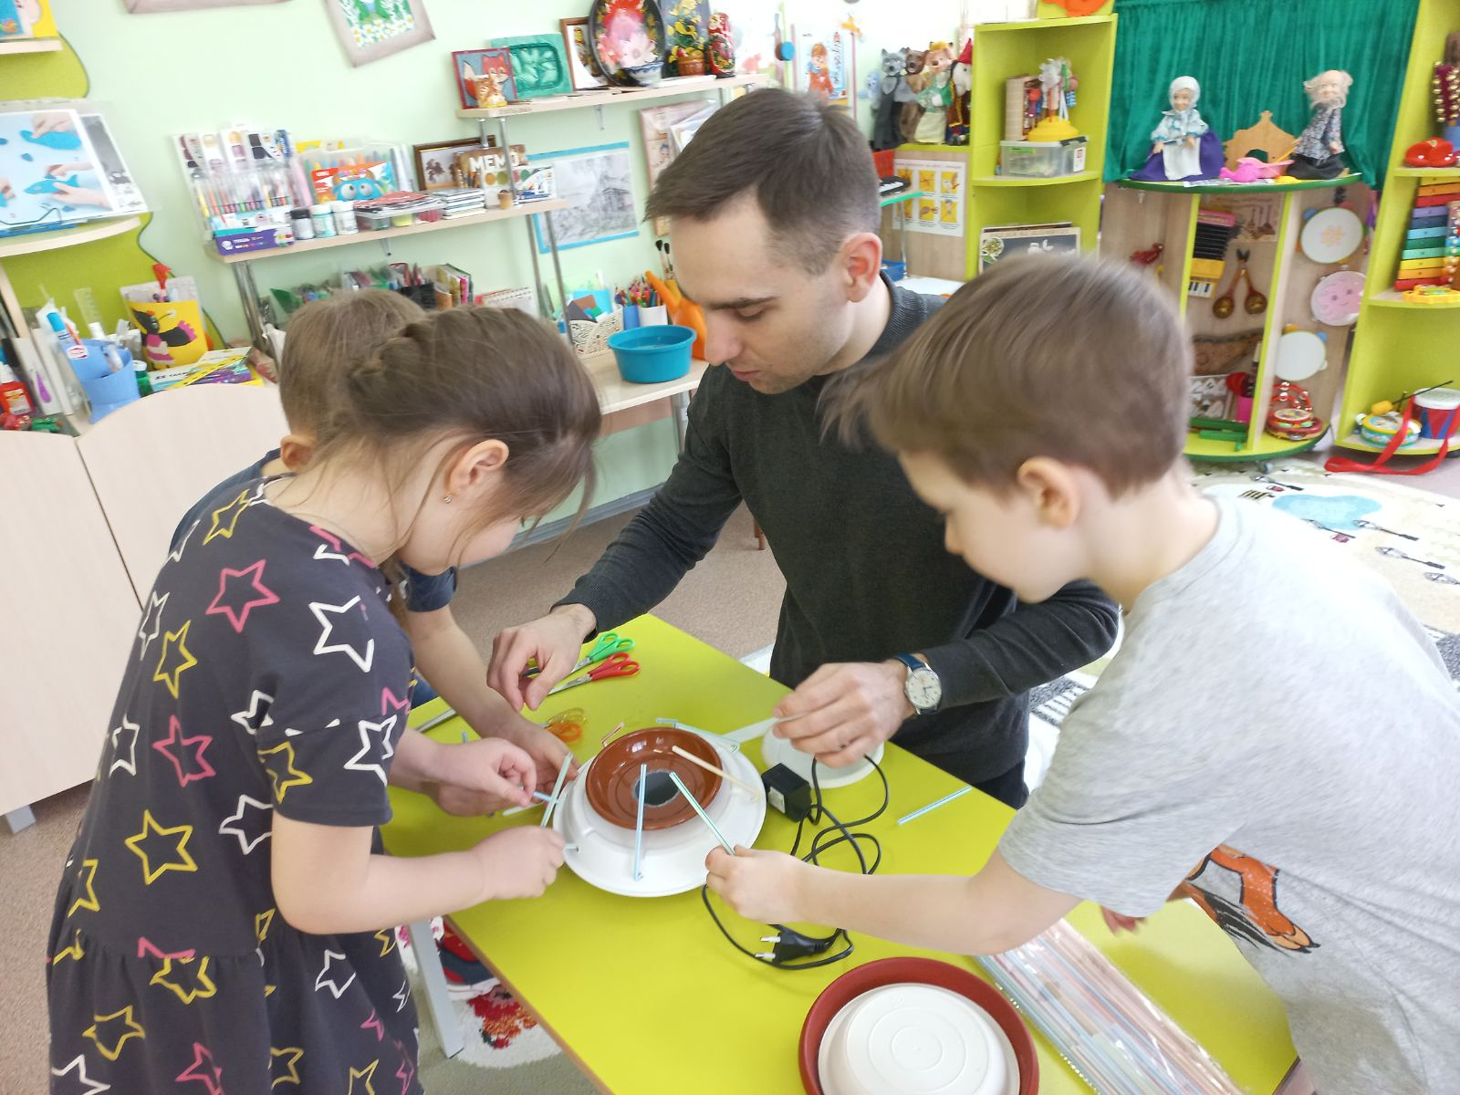
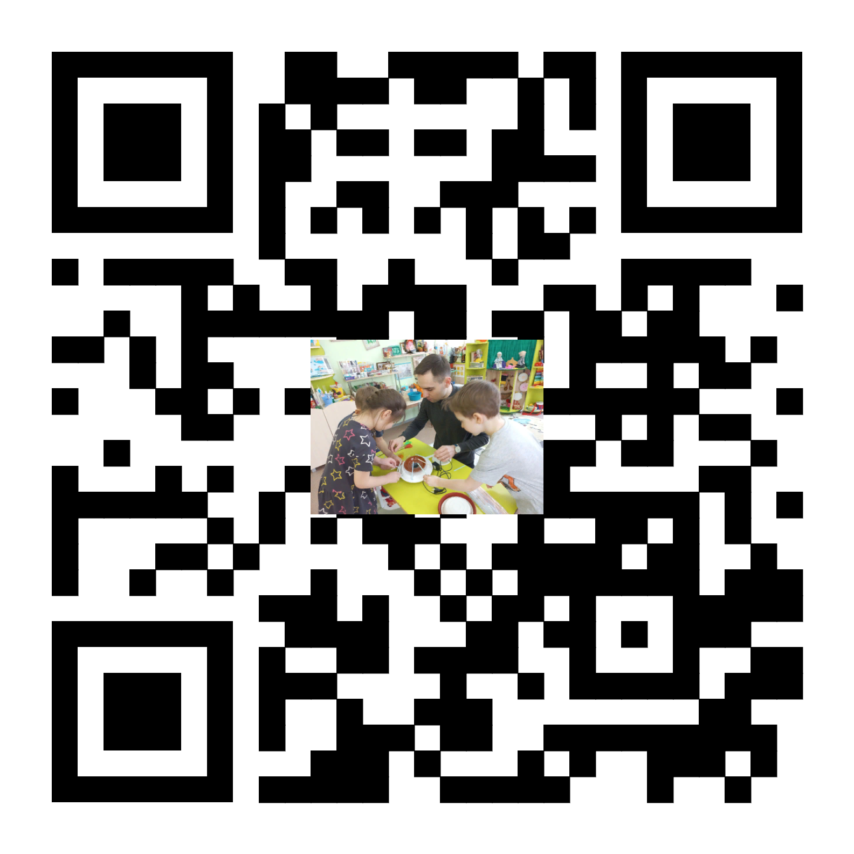
ЗАНЯТИЕ
"ОТ ПРОЕКТА К МОДЕЛИ"
14 марта 2023 года в рамках "Школы юного инженера" (подготовительная к школе группа № 11) было проведено занятие по теме: "От проекта к модели". Наставник Валерий Алексеевич рассказал ребятам о принципах проектирования и работы фонтанов. Воспитанник Юсупов Руслан представил свою модель фонтана Герона, сделанную совместно с родителями. Также воспитанники под руководством Валерия Алексеевича собрали свой фонтан и проверили его работу.

Slide 7
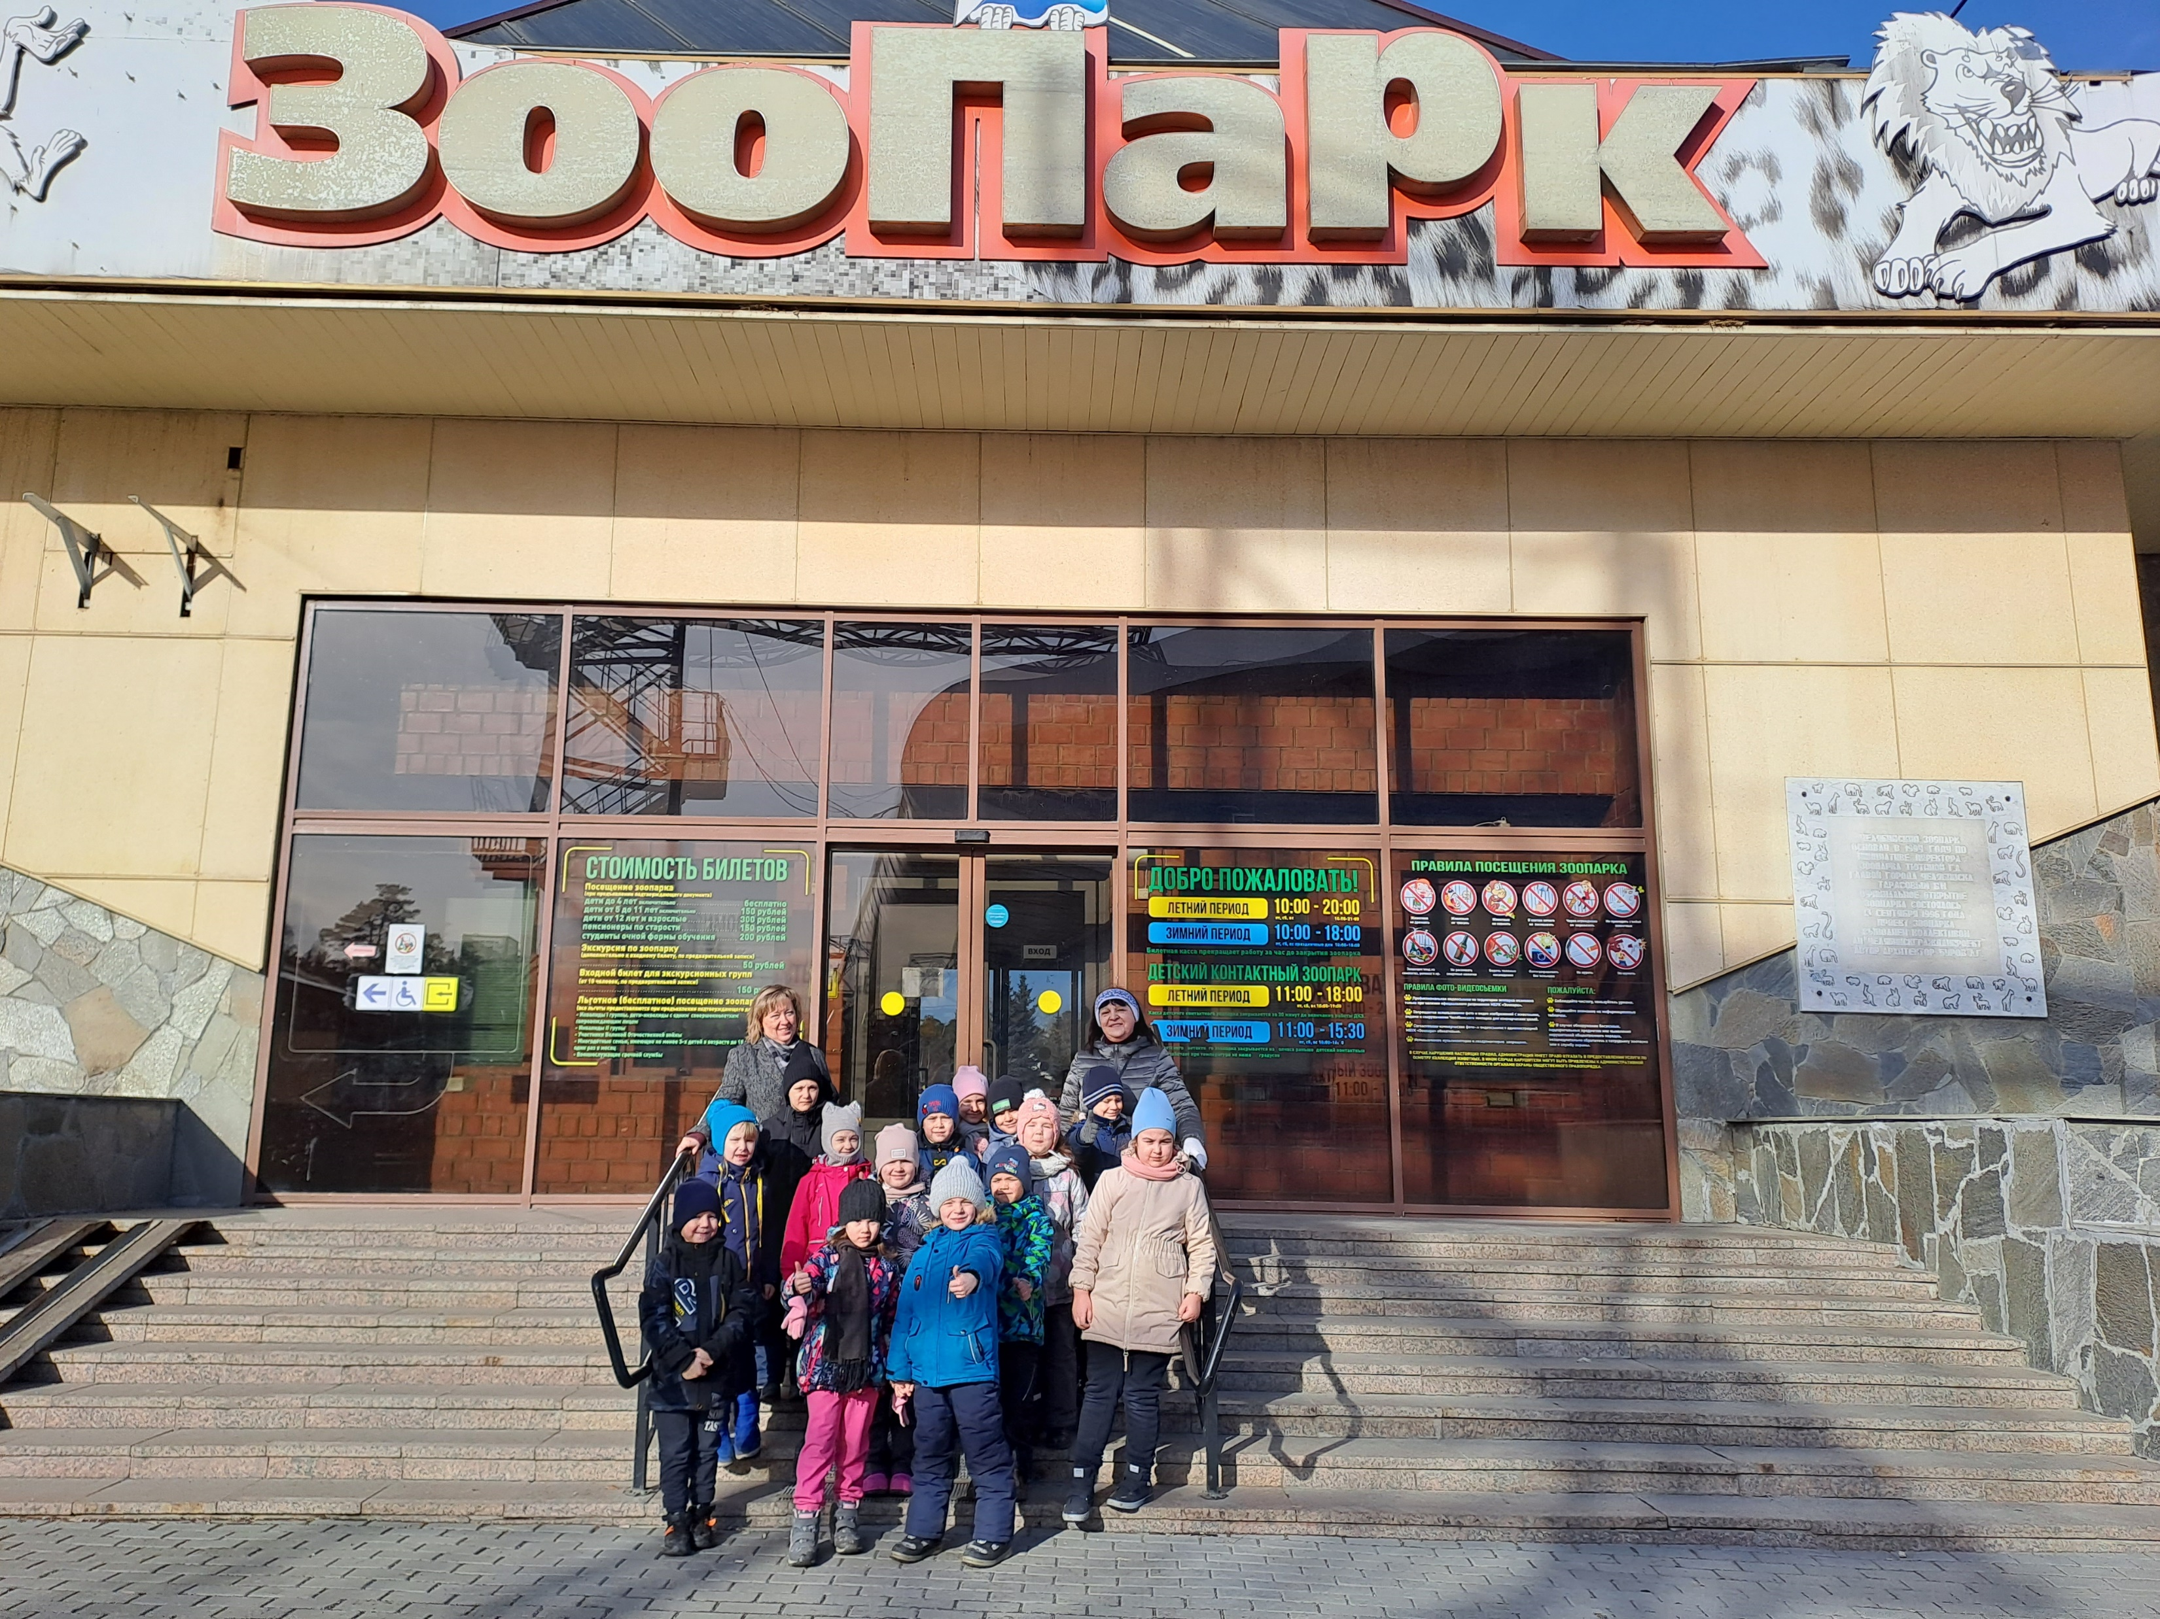
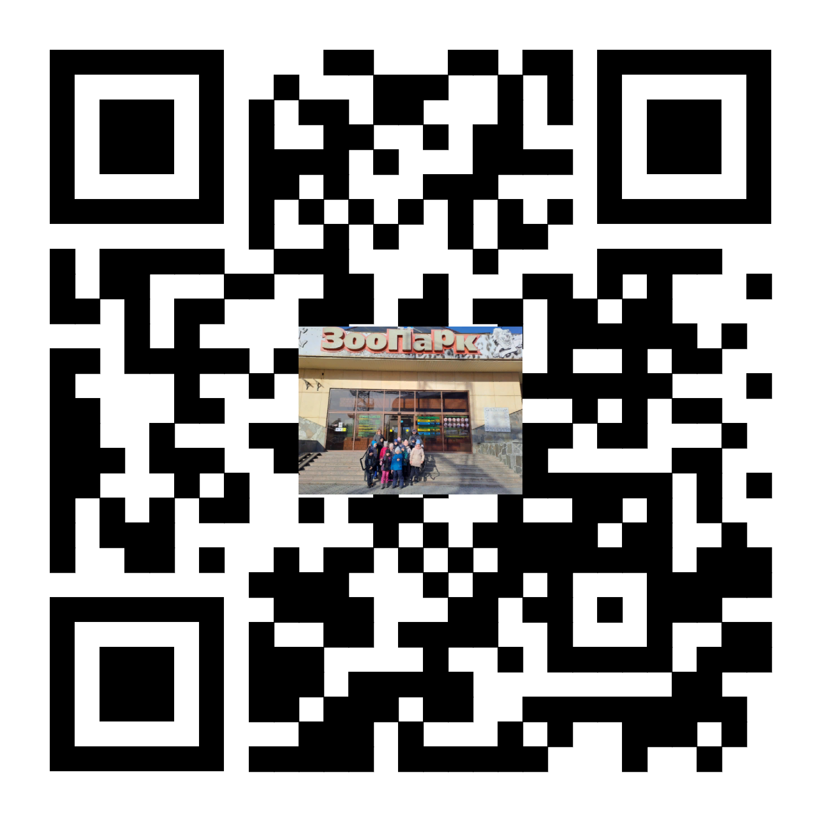
ЭКСКУРСИЯ В ЧЕЛЯБИНСКИЙ ЗООПАРК
23.03.2023г. в рамках "Школы юного инженера" воспитанники подготовительной к школе группы № 11 посетили экскурсию в Челябинский зоопарк по теме: "Биомеханика". Ребятам рассказали о том, что изобретатели всего мира заимствовали идеи у природы. Воспитанники узнали о том, как птицы повлияли на авиастроение, почему уже существуют робособаки, но до сих пор нет робообезъян. Также детям объяснили, как принцип аналогии помогает находить будущие инженерные прорывы.

